Slide 1




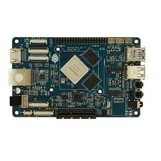

AP : WIFI 를 이용하여 선택한 영역에서의 움직임이 있는지 감지한다.
AWS : 움직임이 감지될 시에 AP 로부터 ‘ 알람 ‘ 을 전달받아 User 의 APP 로 전달한다.
APP : AWS 로 부터 알람을 전달받아 사용자가 알 수 있게 PUSH 알람을 띄워 준다.
User DB

Slide 2



위기 상황시 / 부재중 누군가의 침입 감지
시각적 제약에서 벗어난 상황 감지

